Slide 1
Perspectives des marchés des grains
Ramzy Yelda
Producteurs de grains du Québec
17 décembre 2015 - SPCC de la Mauricie
www.pgq.ca

Slide 2
Le marché mondial
Marché mondial

Slide 3
Quels sont les facteurs qui influencent les marchés mondiaux du maïs et du soya?
Marché mondial
Bilans d’offre et de demande aux États-Unis + Brésil et Argentine (soya)
Production: superficies et rendements (+ qualité)
Biocarburants
Ventes à l’exportation
Les « nouveaux » exportateurs – Brésil, Argentine, Ukraine, Russie
Disponibilité de substituts fourragers pour le maïs (blé, orge et autres); disponibilité des autres oléagineux pour le soya
Le sentiment des marchés/les fonds d’investissement
Les importations chinoises de soya

Slide 4
Échanges mondiaux: Maïs
Marché mondial
Exportateurs (2014-2015*)
Importateurs (2014-2015*)
* Estimations
Source: Bilan américain d’offre et de demande mondiales du 9 décembre 2015 - USDA
Notes:
À modifier lundi

Slide 5
Marché mondial
Offre et demande de maïs aux États-Unis
(millions de boisseaux) | 2014-2015* | 2015-2016** Novembre | 2015-2016** Décembre
Superficies ensemencées (millions d’acres) | 90,6 | 88,4 | 88,4
Superficies récoltées (millions d’acres) | 83,1 | 80,7 | 80,7
Rendement (boisseaux/acre) | 171,0 | 169,3 | 169,3
Offre totale | 15 479 | 15 415 | 15 415
Stocks de début | 1 232 | 1 731 | 1 731
Production | 14 216 | 13 654 | 13 654
Importations | 32 | 30 | 30
Demande totale | 13 748 | 13 655 | 13 630
Ind. Animale ou autre | 5 315 | 5 300 | 5 300
Industrie | 6 568 | 6 555 | 6 580
dont éthanol pour carburants | 5 209 | 5 175 | 5 200
Exportations | 1 864 | 1 800 | 1 750
Stock de report | 1 731 | 1 760 | 1 785
Jours d’utilisation | 46 | 47 | 48
Prix à la ferme ($US/bu) | 3,70 | 3,35 – 3,95 | 3,35 – 3,95
Prix à la ferme ($US/t) | 146 | 132 – 155 | 132 - 155
*Estimation ** Prévisions
Source: Bilan américain d’offre et de demande mondiales du 9 décembre 2015 - USDA

Slide 6
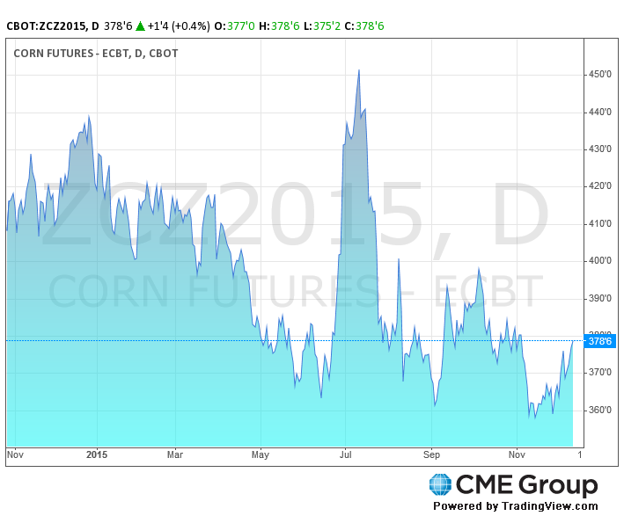
Évolution du contrat de décembre 2015 du maïs Novembre 2014 à Décembre 2015
Marché mondial
Source: CME GROUP – 10 décembre 2015

Slide 7
Production d’éthanol aux États-Unis (millions de gallons)
Marché mondial
14,34
Source: Renewable Fuel Association - RFA

Slide 8
Production hebdomadaire d’éthanol aux États-Unis (milliers de barils)
Marché mondial
Source: Renewable Fuel Association – 5 décembre 2015

Slide 9
Inventaires hebdomadaires d’éthanol aux États-Unis (millions de barils)
Marché mondial
Source: Renewable Fuel Association – 5 décembre 2015

Slide 10
Échanges mondiaux: Soya
Marché mondial
Exportateurs (2014-2015*)
Importateurs (2014-2015*)
* Estimations
Source: Bilan américain d’offre et de demande mondiales du 9 décembre 2015 - USDA
Notes:
À modifier lundi

Slide 11
La Chine et le soya
Marché mondial
* Estimations ** Projections
Source: Bilan américain d’offre et de demande mondiales du 9 décembre 2015 - USDA

Slide 12
Marché mondial
Offre et demande du soya aux États-Unis
(millions de boisseaux) | 2014-2015* | 2015-2016** Novembre | 2015-2016** Décembre
Superficies ensemencées (millions d’acres) | 83,3 | 83,2 | 83,2
Superficies récoltées (millions d’acres) | 82,6 | 82,4 | 82,4
Rendement (boisseaux/acre) | 47,5 | 48,3 | 48,3
Offre totale | 4 052 | 4 203 | 4 203
Stocks de début | 92 | 191 | 191
Production | 3 927 | 3 981 | 3 981
Importations | 33 | 30 | 30
Demande totale | 3 861 | 3 738 | 3 738
Semence et résiduel | 145 | 133 | 133
Industrie (trituration) | 1 873 | 1 890 | 1 890
Exportations | 1 843 | 1 715 | 1 715
Stock de report | 191 | 465 | 465
Jours d’utilisation | 18 | 45 | 45
Prix à la ferme ($US/bu) | 10,10 | 8,15 – 9,65 | 8,15 – 9,65
Prix à la ferme ($US/t) | 371 | 299 - 355 | 299 - 355
*Estimation ** Prévisions
Source: Bilan américain d’offre et de demande mondiales du 9 décembre 2015 - USDA
Notes:
À modifier lundi

Slide 13
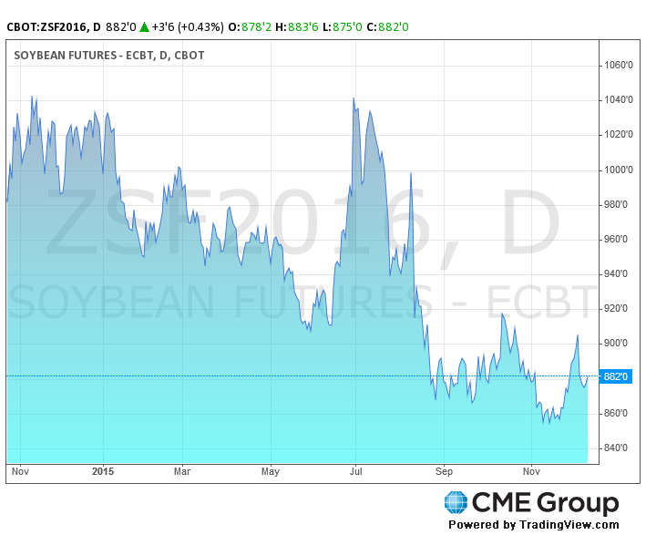
Évolution du contrat de janvier 2016 du soya Novembre 2014 à Décembre 2015
Marché mondial
Source: CME GROUP – 10 décembre 2015

Slide 14
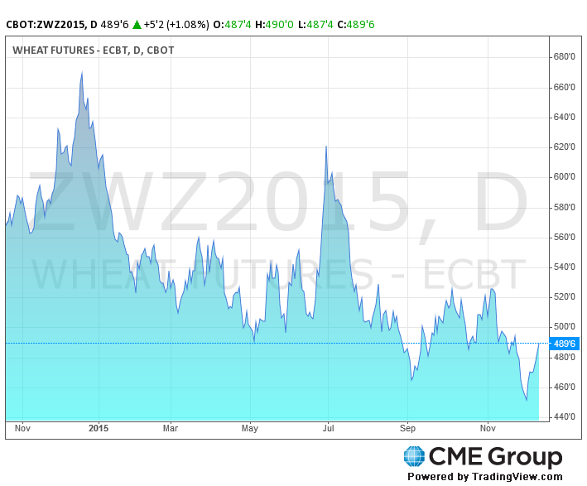
Évolution du contrat de décembre 2015 du blé Novembre 2014 à Décembre 2015
Marché mondial
Source: CME GROUP – 10 décembre 2015

Slide 15
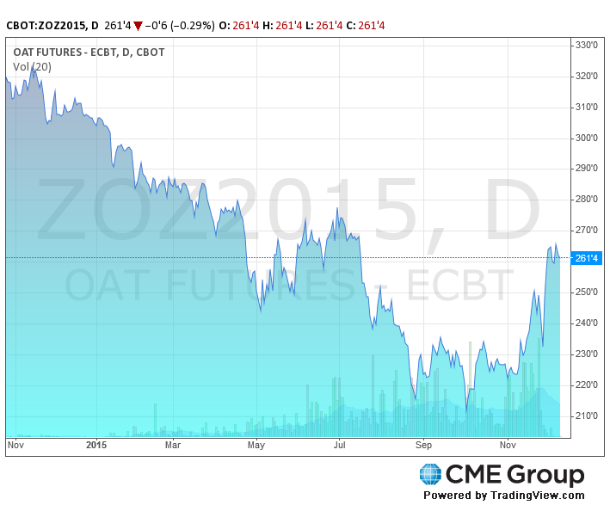
Évolution du contrat de décembre 2015 de l’avoine Novembre 2014 à Décembre 2015
Marché mondial
Source: CME GROUP – 10 décembre 2015

Slide 16
Évolution du taux de change
Marché mondial
Source: Banque du Canada – 11 décembre 2015

Slide 17
Données de production au Canada
Marché mondial
2015 | SUPERFICIES hectares | RENDEMENTS tonnes/hectare | PRODUCTION tonnes
 | Ensemencées |  | 2015 | 2014
Orge | 2 641 400 | 3,5 | 8 225 700 | 7 119 000
Canola | 8 132 000 | 2,1 | 17 231 200 | 16 410 100
Maïs-grain | 1 325 300 | 10,3 | 13 559 100 | 11 486 800
Céréales mélangées | 99 500 | 3,0 | 155 500 | 154 800
Avoine | 1 350 300 | 3,3 | 3 427 700 | 2 979 000
Soya | 2 190 100 | 2,9 | 6 235 000 | 6 048 600
Tout blé | 9 800 600 | 2,9 | 27 594 100 | 29 419 600
TOTAL | 25 539 200 |  | 76 428 300 | 73 617 900
+ 16 %
+ 5 %
+ 18 %
0 %
+ 15 %
+ 3 %
- 6 %
Source: Statistique Canada – Rapport du 4 décembre 2015
Notes:
Animation automatique sur les variations de la production 2015 vs 2014

Slide 18
Le marché local
Marché LOCAL

Slide 19
Le marché Québécois des grains (1)
Marché LOCAL
Suit très étroitement les prix nord-américains:
Contrats à terme à Chicago
Taux de change CAD/USD
Les bases locales reflètent la demande régionale, le taux de change et la logistique
Beaucoup d’échanges interprovinciaux; exportations vers les États-Unis et outre-mer
Marché dominé par quelques gros négociants
Élévateurs portuaires du St-Laurent offrent des opportunités d’exportations

Slide 20
Le marché Québécois des grains (2)
Marché LOCAL
Maïs: principalement utilisé au Québec
Marché animal (meuneries réparties à travers la province)
Usine d’éthanol à Varennes
Exportations vers l’Ontario (usine d’éthanol de Johnstown) et les meuneries du Nord-Est américain
Soya: principalement exporté
Exportations en vrac des ports de Montréal et Sorel
(soya GM ou non GM)
Par conteneurs pour les soyas non GM à identité préservée
(marchés asiatiques)
Blé, orge, avoine: principalement utilisés au Québec pour l’alimentation animale et humaine; exportations limitées.

Slide 21
Données de production au Québec
Marché local
2015-2016 | SUPERFICIES hectares | RENDEMENTS tonnes/hectare | PRODUCTION tonnes
 | Ensemencées |  | 2015 | 2014
Orge | 49 000 | 3,5 | 168 000 | 163 500
Canola | 12 000 | 2,2 | 26 000 | 27 500
Maïs-grain | 365 000 | 10,3 | 3 760 000 | 3 027 000
Céréales mélangées | 14 500 | 2,6 | 35 000 | 43 500
Avoine | 95 000 | 2,7 | 249 000 | 191 500
Soya | 315 000 | 3,2 | 1 000 000 | 898 000
Tout blé | 83 500 | 3,5 | 281 500 | 204 500
TOTAL | 934 000 |  | 5 519 500 | 4 555 500
+ 3 %
- 5 %
+ 24 %
- 20 %
+ 30 %
+ 11 %
+ 38 %
Source: Statistique Canada – Rapport du 4 décembre 2015
Notes:
Animation automatique sur les variations de la production 2015 vs 2014

Slide 22
Marché local
Offre et demande du maïs au Québec
(milliers de tonnes) | 2013-2014 (1er sept – 31 août) | 2014-2015* (1er sept – 31 août) | 2015-2016** (1er sept – 31 août)
 | Statistique Canada | Statistique Canada | Producteurs de grains
Superficies ensemencées (milliers d’hectares) | 413 | 355 | 365
Superficies récoltées (milliers d’hectares) | 410 | 353 | 364
Rendement (tonne/hectare) | 9,2 | 8,6 | 10,3
Offre totale (milliers de tonnes) | 4 385 | 3 696 | 4 135
Stocks de début | 525 | 350 | 275
Production | 3 775 | 3 027 | 3 760
Importations | 85 | 319 | 100
Demande totale (milliers de tonnes) | 4 035 | 3 421 | 3 675
Consommation intérieure | 2 978 | 3 046 | 3 075
Exportations totales | 1 058 | 375 | 600
Stock de report (milliers de tonnes) | 350 | 275 | 460
Jours d’utilisation | 32 | 29 | 46
Prix moyen aux producteurs (CAD / tonne) | 197 $/t ⁽¹⁾ | 195 – 205 $/t ⁽²⁾ | 185 – 215 $/t ⁽³⁾
Prix moyen aux producteurs:
⁽¹⁾ : La Financière agricole du Québec
⁽²⁾ : Estimation des Producteurs de grains du Québec
⁽³⁾ : Prévision des Producteurs de grains du Québec
* Estimation ** Prévision
Sources: Statistique Canada – La Financière agricole du Québec – Producteurs de grains du Québec

Slide 23
L’information sur les prix locaux
Marché LOCAL
Prix du grain = Contrat à terme + Base
Contrairement aux États-Unis ou l’Ontario, les bases locales étaient peu ou pas diffusées au Québec
Les producteurs avaient du mal à évaluer la valeur de leur grain dans leur région
Mise en place d’un système de diffusion des bases et prix locaux qui ne remplace pas la Bourse, mais qui la complète
Ces diffusions fournissent aux producteurs de grains une information précise sur les composantes fondamentales du marché local: Bases, prix, quantités, périodes de livraison… à condition de l’utiliser!

Slide 24
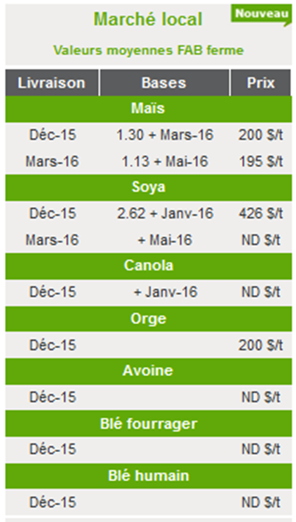
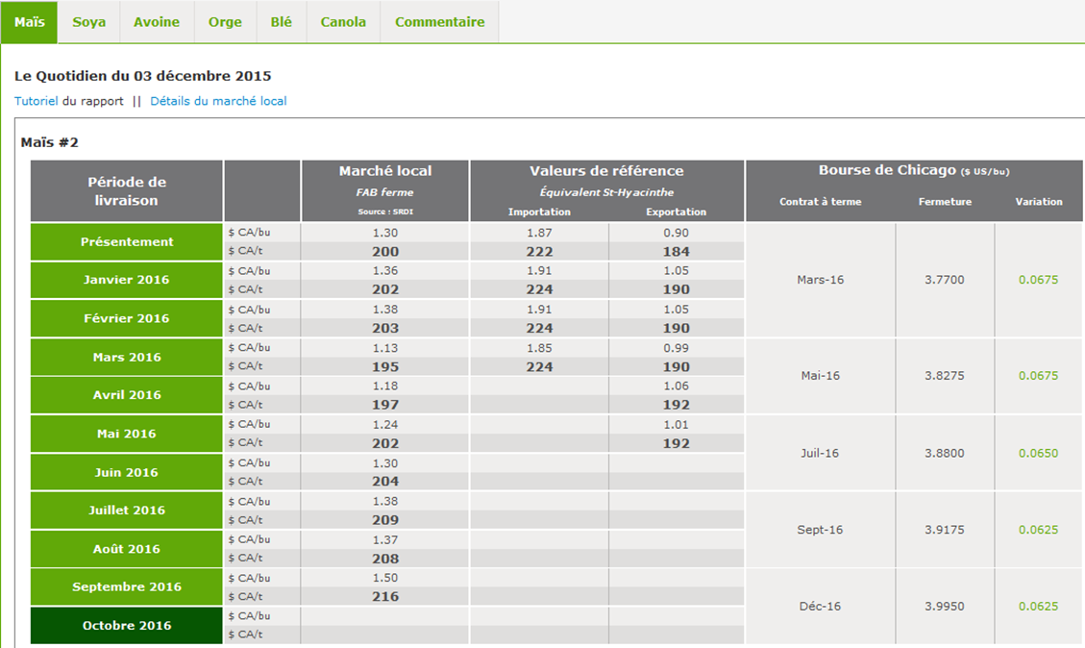
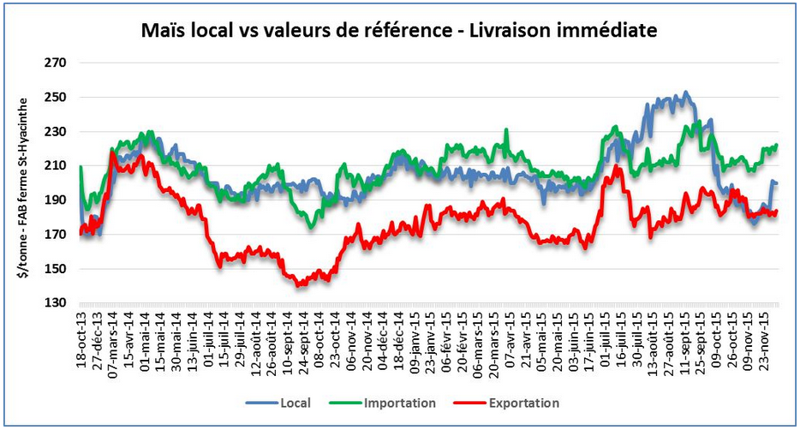
Le marché local
Marché local
Le Quotidien (un portrait de fin de journée - fermetures)
Survol rapide sur la page d’accueil (mises à jour)
Source: Site Internet des Producteurs de grains du Québec – 3 décembre 2015

Slide 25
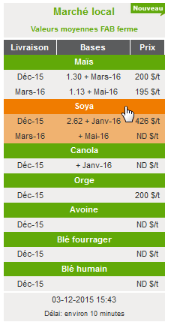
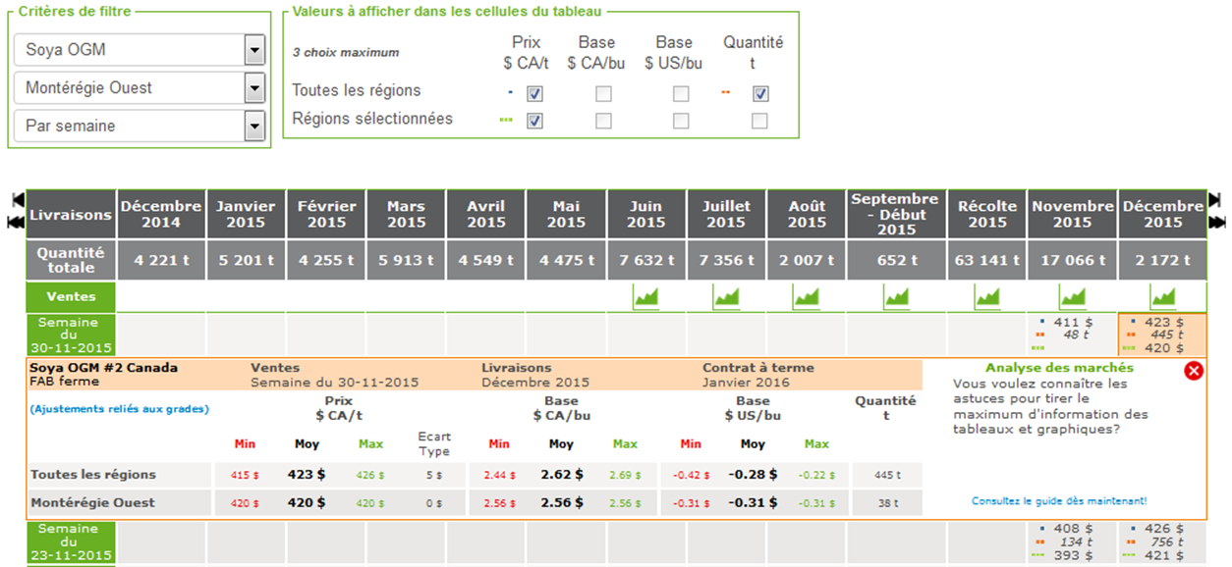
Marché local
Modifier les critères de votre recherche:
Votre région
Groupement des ventes (jour, semaine, bimensuel ou mensuel)
Valeur (prix, base canadienne, base américaine et quantité) – Jusqu’à trois critères
Source: Site Internet des Producteurs de grains du Québec – 3 décembre 2015

Slide 26
Prix locaux du maïs $/tonne Récolte 2015
Marché local
Source: Marché local – SRDI – 10 décembre 2015

Slide 27
Bases locales du maïs $ CA / bu Récolte 2015
Marché local
Source: Marché local – SRDI – 10 décembre 2015

Slide 28
Bases locales du maïs $ US / bu Récolte 2015
Marché local
Source: Marché local – SRDI – 10 décembre 2015
Notes:
Par semaine

Slide 29
Marché local
Source: Plan conjoint– 30 novembre 2015

Slide 30
Marché local
Source: Plan conjoint– 30 novembre 2015

Slide 31
Prix locaux du soya $/tonne Récolte 2015
Marché local
Source: Marché local – SRDI – 10 décembre 2015

Slide 32
Bases locales du soya $ CA / bu Récolte 2015
Marché local
Source: Marché local – SRDI – 10 décembre 2015

Slide 33
Bases locales du soya $ US / bu Récolte 2015
Marché local
Source: Marché local – SRDI – 10 décembre 2015

Slide 34
Les céréales

Slide 35
Moyenne de prix locaux Ventes au comptant/spot (vendu et livré dans le même mois)
Les céréales
Moyenne pondérée des prix locaux
$/tonne
Périodes livraison | Maïs | Soya OGM | Soya IP | Blé four. | Blé pan. | Avoine | Orge | Canola
Décembre 2014 | 205 | 440 | 524 | 259 | 265 | 218 | 181 | 430
Janvier 2015 | 209 | 448 | 503 | 277 | 288 | 220 | 198 | 449
Février 2015 | 207 | 449 | 513 | 262 | 279 | 234 | 208 | 462
Mars 2015 | 205 | 448 | 515 | 265 | - | 239 | 209 | 470
Avril 2015 | 203 | 437 | 502 | 277 | - | 234 | 211 | 471
Mai 2015 | 198 | 419 | 460 | 255 | - | 226 | 209 | 475
Juin 2015 | 199 | 415 | 483 | 251 | 264 | 212 | 199 | 480
Juillet 2015 | 222 | 457 | 503 | 261 | - | 213 | 200 | -
Août 2015 | 241 | 434 | 489 | 236 | 253 | 184 | 192 | 467
Septembre 2015 | 246 | 417 | 481 | 233 | 248 | 172 | 186 | 468
Octobre 2015 | 194 | 410 | 475 | 233 | 245 | 176 | 188 | 458
Novembre 2015 | 187 | 407 | 484 | 237 | 254 | 151 | 193 | 470
Source: SRDI – 11 décembre 2015
Notes:
Vendu et livré dans le même mois (ventes spot). Comme on retrouve dans l’Écho-Marché.

Slide 36
Prix aux producteurs du Québec - Indications Selon la date de livraison, sans égard à la date de vente
Les céréales
Récolte 2014
$/tonne
Périodes livraison | Maïs | Soya OGM | Soya IP | Orge | Blé four. | Blé pan. | Avoine | Canola
Août 2014 |  |  |  | 167 | 228 | 275 | 211
Septembre 2014 |  | 503 | 535 | 167 | 228 | 275 | 211 | 436
Octobre 2014 | 197 | 448 | 535 | 165 | 229 | 262 | 219 | 436
Novembre 2014 | 191 | 444 | 532 | 176 | 235 | 266 | 216 | 447
Décembre 2014 | 201 | 443 | 551 | 179 | 257 | 274 | 221 | 428
Janvier 2015 | 205 | 447 | 546 | 198 | 275 | 282 | 222 | 447
Février 2015 | 204 | 450 | 560 | 204 | 267 | 283 | 229 | 465
Mars 2015 | 205 | 448 | 519 | 207 | 267 | 294 | 238 | 473
Avril 2015 | 204 | 449 | 523 | 212 | 281 | 261 | 234 | 473
Mai 2015 | 203 | 433 | 501 | 209 | 280 | 277 | 227 | 478
Juin 2015 | 203 | 432 | 486 | 205 | 253 | 282 | 212 | 480
Juillet 2015 | 212 | 446 | 504 | 201 | 255 | 265 | 214 | -
Août 2015 | 225 | 442 | 489 |  |  |  |  | 467
Septembre 2015 | 236
Source: SRDI – 11 décembre 2015
Notes:
Selon la date de livraison, SANS ÉGARD à la date de vente. Moyennes pondérées. Sur le site: Mise en marché/Service d’information sur les marchés/Portrait du Québec/Prix aux producteurs. Prochaine mise à jour officielle sur notre site: 16 décembre environ.

Slide 37
Prix aux producteurs du Québec - Indications Selon la date de livraison, sans égard à la date de vente
Les céréales
Récolte 2015
$/tonne
Périodes livraison | Maïs | Soya OGM | Soya IP | Orge | Blé four. | Blé pan. | Avoine | Canola
Août 2015 |  |  |  | 190 | 230 | 264 | 197
Septembre 2015 |  | 425 | 494 | 190 | 237 | 264 | 197 | 484
Octobre 2015 | 224 | 427 | 494 | 188 | 234 | 246 | 202 | 484
Novembre 2015 | 196 | 422 | 499 | 191 | 236 | 259 | 221 | 486
Source: SRDI – 11 décembre 2015
Notes:
Selon la date de livraison, SANS ÉGARD à la date de vente. Moyennes pondérées. Sur le site: Mise en marché/Service d’information sur les marchés/Portrait du Québec/Prix aux producteurs. Prochaine mise à jour sur notre site: 16 décembre environ.

Slide 38
Les céréales
Source: Plan conjoint– 30 novembre 2015

Slide 39
Les céréales
Source: Plan conjoint– 30 novembre 2015

Slide 40
Les céréales
Source: Plan conjoint– 30 novembre 2015

Slide 41
Les céréales
Source: Plan conjoint– 30 novembre 2015

Slide 42
Les céréales
Source: Plan conjoint– 30 novembre 2015

Slide 43
Tendances des prix à court terme - International
Tendances des prix
Récoltes records en Amérique du Sud
Production record de blé tendre en France (bonne qualité); baisse de la production européenne de maïs
Baisse de la production de céréales en mer Noire par rapport à 2014 mais bon niveau quand même
Récoltes canadiennes meilleures que prévu
États-Unis: Très bonne production de maïs (> à 2014)
Production record de soya
Stocks de maïs et de soya en hausse
Rythme lent des exportations
Bref, un portrait baissier

Slide 44
Tendances des prix à court terme - Québec
Tendances des prix
Rendements record du maïs (10,3 t/ha) et du soya (3,2 t/ha)
Production : 3,76 Mt de maïs et 1 Mt de soya (record)
Avec une demande annuelle de 3,2-3,3 Mt, on a un net surplus de maïs pression négative sur les bases locales
Autres facteurs qui vont influencer les bases du maïs:
Exportations nord-est des ÉU + outre-mer
Taux de change
Rythme de ventes des producteurs + écoulements

Slide 45
À surveiller au cours des 3 prochains mois
À surveiller…
La progression des récoltes de maïs et de soya au Brésil et en Argentine (météo incertaine au Brésil)
Les taxes sur les exportations de grains en Argentine et les exportations de grains argentins
Les céréales d’automne en Ukraine (semis médiocres?)
Le rythme des ventes de grains des producteurs
Le rythme des exportations américaines (maïs, soya, blé)
Le prix du pétrole et le dollar canadien
La Chine (importations de soya + situation économique)

Slide 46
LE SERVICE D’INFORMATION SUR LES MARCHÉS - SIM
www.pgq.ca
Rapport quotidien
Statistiques
L’Écho-Marché, L’Hebdo, les tendances, etc.
Articles ponctuels dans la TCN et la revue Grandes Cultures
Page Facebook (https://www.facebook.com/SIMPGQ/)
Étienne Lafrance (poste 8412); Ramzy Yelda (poste 8116)
Le rapport quotidien est accessible par:
Internet
Courriel
Fax (frais)
Téléphone : 1-800-361-1345

Slide 47
Merci de votre attention!
Ramzy Yelda
Producteurs de grains du Québec
17 décembre 2015 - SPCC de la Mauricie
www.pgq.ca

